Slide 1
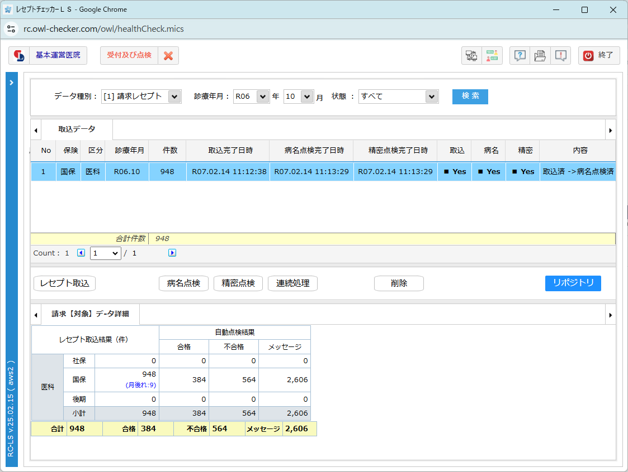
各ボタンの色変更
レセプト取込
濃すぎない緑
連続処理
濃すぎないピンク
「連続処理」を の位置に移動
「削除」を の位置に移動

